Slide 1
Evolução da computação (a partir os anos 2000)
Bruno Klein

Slide 2
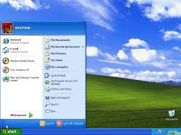
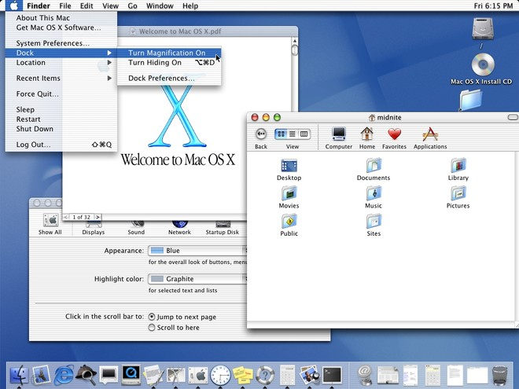
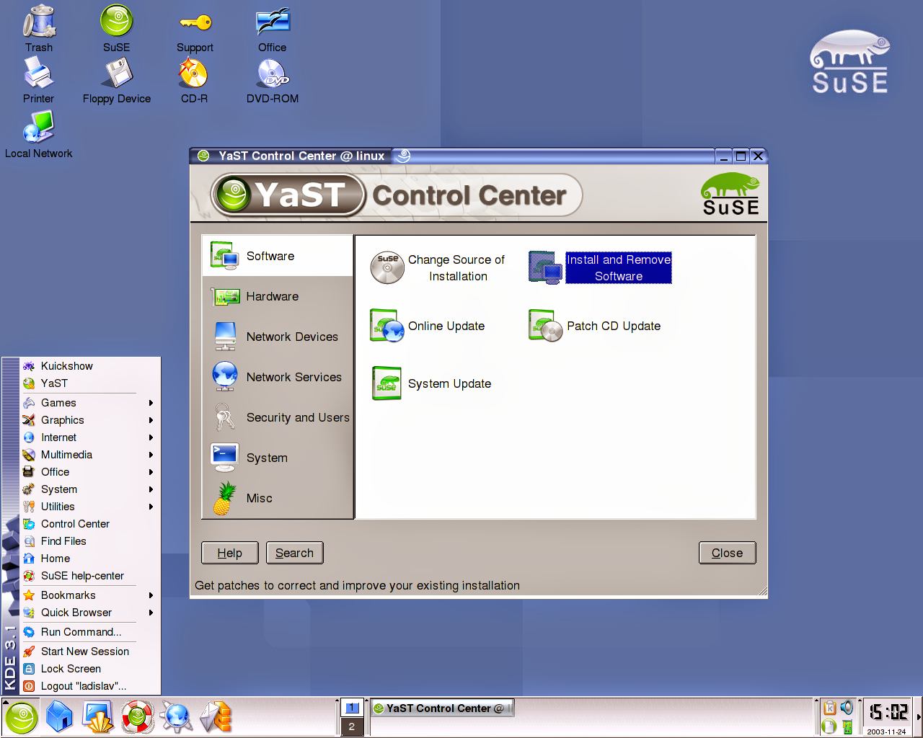
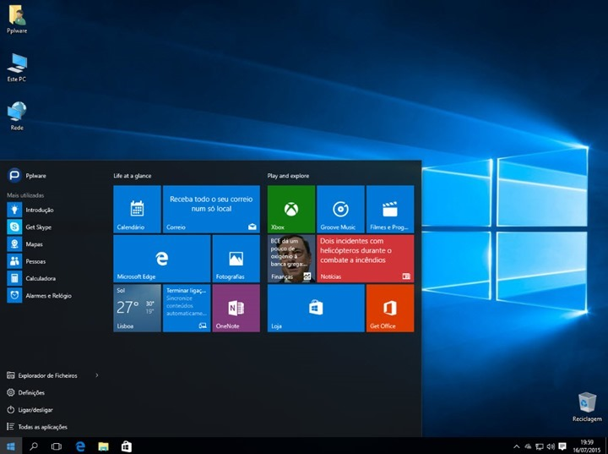
Sistemas operacionais que marcaram a história
Windows 2000 (2000)
Windows ME (2000)
OS X (2001)
Windows XP (2001)
OS X Tiger (2004)
Linux (2004)
Windows Vista (2006)
Windows 7 (2009)
Windows 8 (2012)
Windows 8.1 (2013)
Windows 10 (2015)

Slide 3
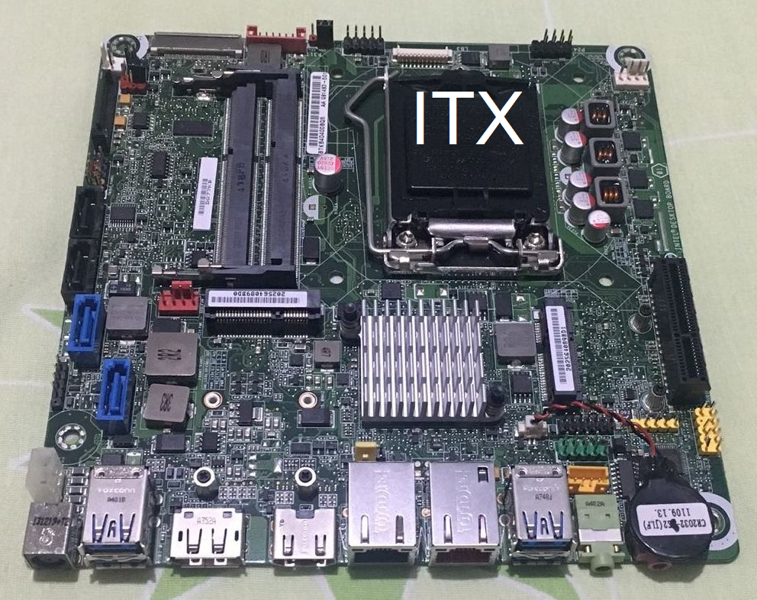
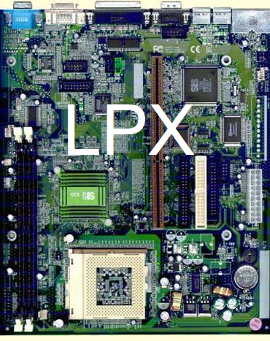
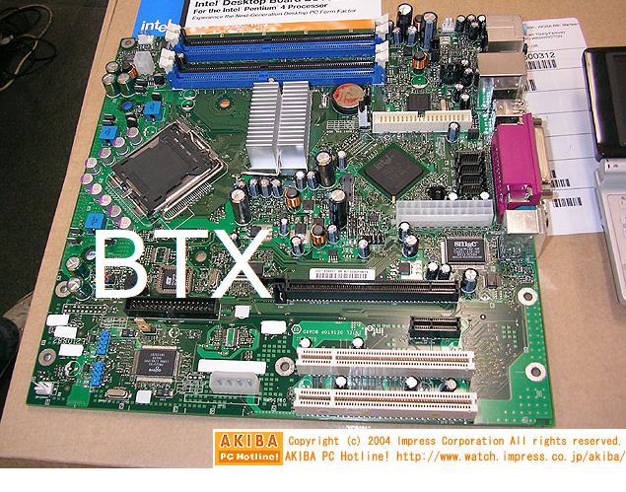
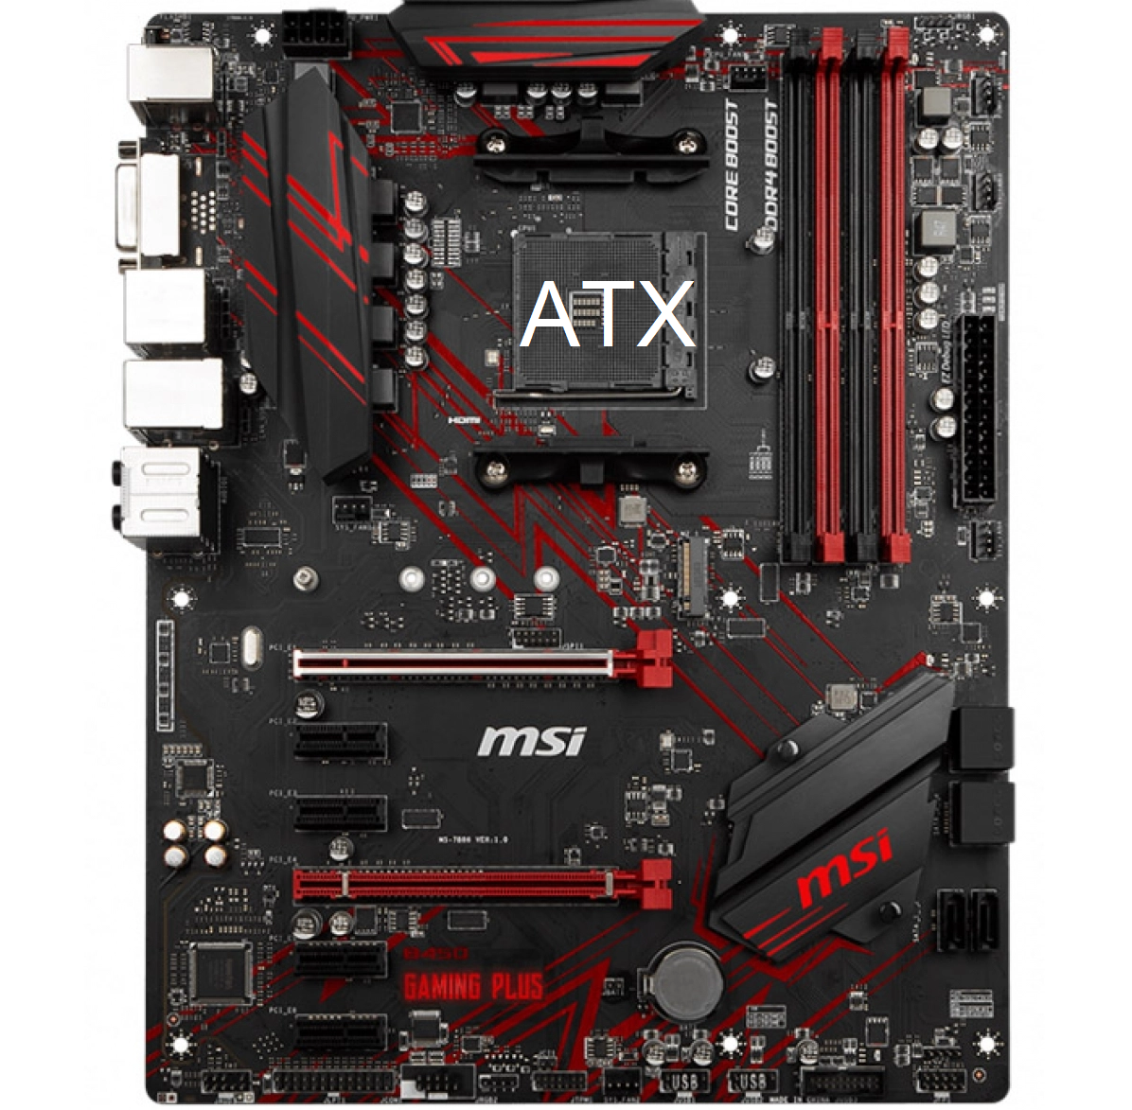
Placa mãe ITX, LPX, BTX e ATX
ITX: É um padrão de placa-mãe criado em 2001 pela VIA Technologies. Destinada a computadores altamente integrados e compactados, com a filosofia de oferecer não o computador mais rápido do mercado, mas sim o mais barato, já que na maioria das vezes as pessoas usam um computador para poder navegar na Internet e editar textos.A intenção da placa-mãe ITX é ter tudo on-board, ou seja, vídeo, áudio, modem e rede integrados na placa-mãe.Outra diferença dessa placa-mãe está em sua fonte de alimentação. Como possui menos periféricos, reduzindo assim o consumo de energia, sua fonte de alimentação pode ser fisicamente menor, possibilitando montar um computador mais compacto.
LPX: Formato de placas-mãe usado por alguns PCs "de marca" como por exemplo Compaq. Seu principal diferencial é não ter slots. Os slots estão localizados em uma placa a parte, também chamada "backplane", que é encaixada à placa-mãe através de um conector especial. Seu tamanho padrão é de 22 cm x 33 cm. Existe ainda um padrão menor, chamado Mini LPX, que mede 25,4 cm x 21,8 cm. Esse padrão foi criado para permitir PCs mais "finos", já que as placas de expansão em vez de ficarem perpendiculares à placa-mãe, como é o normal, ficam paralelas.
BTX: BTX é um formato de motherboards criado pela Intel e lançado em 2003 para substituir o formato ATX. O objectivo do BTX foi otimizar o desempenho do sistema e melhorar a ventilação interna. Actualmente, o desenvolvimento desse padrão está parado.
ATX: ATX é a sigla para (Advanced Technology Extended). Pelo nome, é possível notar que trata-se do padrão AT aperfeiçoado. Um dos principais desenvolvedores do ATX foi a Intel. O objectivo do ATX foi de solucionar os problemas do padrão AT (citados anteriormente), o padrão apresenta uma série de melhorias em relação ao anterior. Actualmente a maioria dos computadores novos vêm baseados neste padrão.Nestas placas serão encontrados slots de memória SDRAM, Rambus, DDR, DDR2 ou DDR3, podendo vir com mais de um dos padrões na mesma placa-mãe. Geralmente os slots de expansão mais encontrados são os PCI, AGP, AMR/CNR e PCI-Express. As placas mais novas vêm com entrada na própria placa-mãe para padrões de disco rígido IDE, Serial ATA ou Serial ATA II. Gerenciamento de energia quando desligado o micro, suporta o uso do comando "shutdown", que permite o desligamento automático.

Slide 4
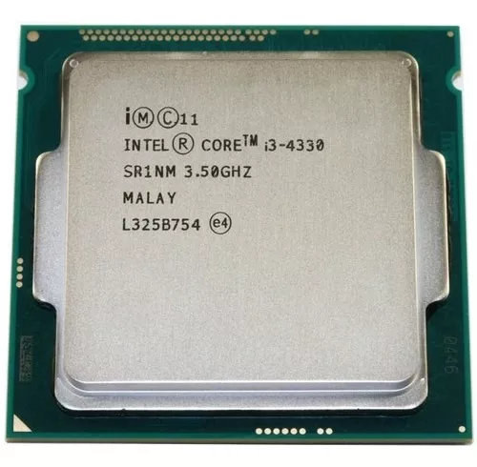
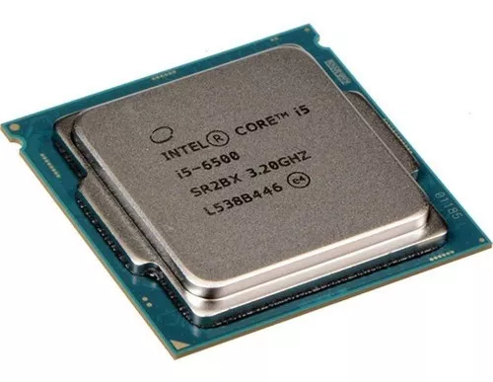
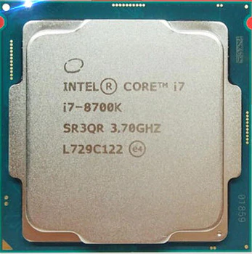
Processadores (especificamente Intel a partir dos anos 2000)
Intel Pentium III, M, 4, Dual Core: 1997 até 2009.
Intel Celeron: 1998 até o presente.
Intel Core i3: 2009 até o presente.
Intel Core i5: 2009 até o presente.
Intel Core i7: 2008 até o presente.
Intel Core i9: 2019 até o presente.
1° a 8° geração: Celeron, Pentium, i3, i5, i7
8° a 9° geração: i3, i5, i7, i9
Três exemplos de processadores e especificações
Intel Core i3-4330: 4° geração, ano de lançamento 2013.
Frequência: 3.6 GHz
Núcleos: 2
Threads: 4
Cache: 4GB
Memória suportada: DDR3
Intel Core i5-6500: 6° geração, ano de lançamento 2015.
Frequência: 3.2 (3.6 GHz Turbo Max)
Núcleos: 4
Threads: 4 Cache: 6MB
Memória suportada: DDR4
Intel Core i7-8700K: 8° geração, ano de lançamento 2018.
Frequência: 3.7 GHz (4.7 GHz Turbo Max)
Núcleos: 6
Threads: 12
Memória suportada: DDR4
OBS: Os processadores precisam ser compatível com a placa mãe, tendo o socket acessível para cada modelo.

Slide 5
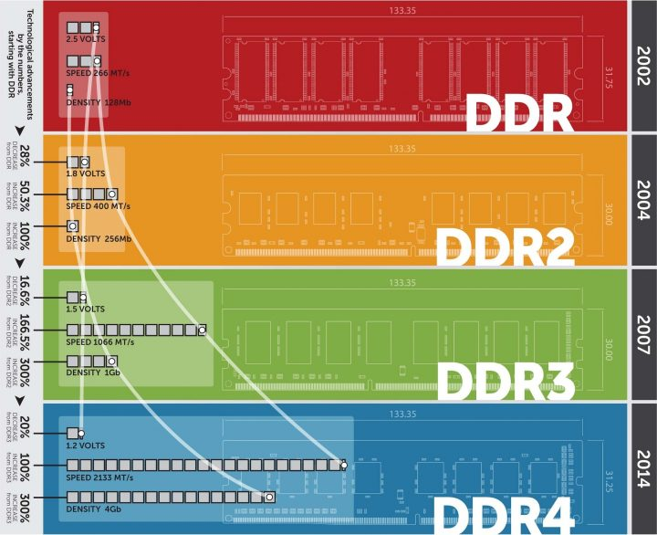
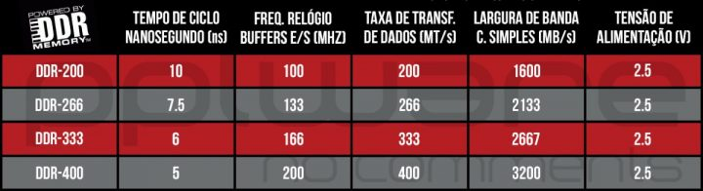
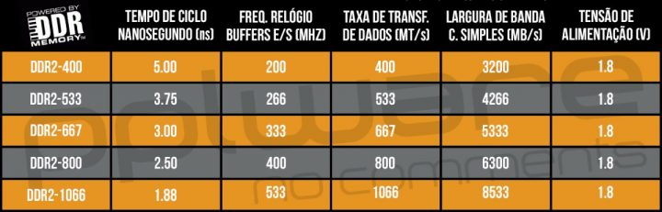
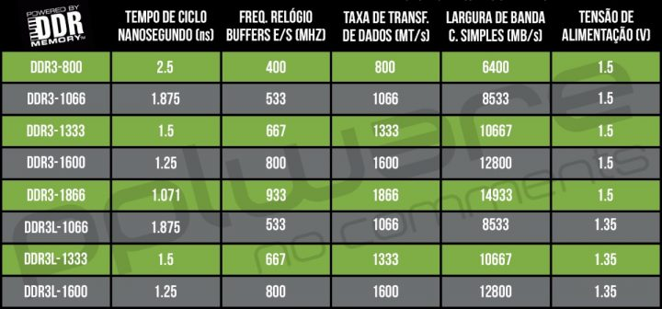
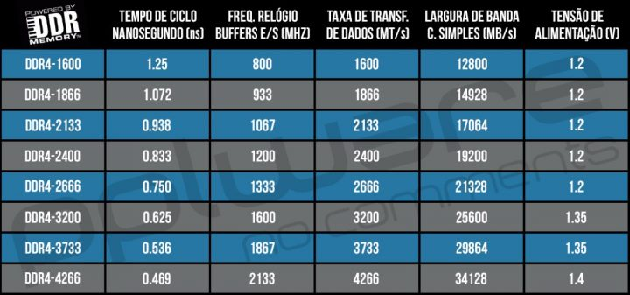
Memória RAM
DDR: A primeira geração de memórias DDR, lançada no ano de 2002, possui maior largura de banda do que a anterior SDR. Efetivamente, isso acontece porque a taxa de transferência é dobrada, sem necessidade de aumentar o clock de memória. Com o seu aparecimento, houve um aumento significativo no desempenho sobre a arquitetura tradicional. Era utilizada principalmente em Pentium 4 e arquiteturas AMD Athlon.
DDR 2: Implementadas em 2004, as memórias DDR2 sofreram melhorias de largura de banda, clock de memória e consumo de energia. Enquanto que o buffer de prefetch da primeira geração era de 2 bits, aqui passou a ser de 4 bits. Isto resultou em melhorias notáveis em termos de desempenho do sistema. A sua presença era comum na maioria dos chipsets com Pentium 4 Prescott, mais tarde Intel Core e AMD Athlon 64.
DDR 3: Em 2007 surgem as sucessoras das memórias DDR2. Essencialmente, a melhoria foi feita na base da anterior, consumo energético reduzido em cerca de 40%, buffer prefetch de 8 bits, etc. Infelizmente, as latências (quantidade de pulsos de clock que o módulo leva para iniciar as transferências de dados) aumentaram significativamente, existindo apenas um ganho de desempenho entre 2-5% em comparação com as anteriores (arquiteturas que suportam DDR2 e DDR3).
DDR 4: Lançadas em 2014, são bastante eficientes em termos energéticos, visto que operam a uma tensão de 1,2 V além de proporcionarem elevadas taxas de transferência. Foram adicionadas algumas funções, como DBI (Data Bus Inversion), CRC (Cyclic Redundancy Check) e paridade CA, o que permitiu melhorar a integridade do sinal da memória DDR4, bem como a estabilidade de transmissão/acesso a dados.

Slide 6
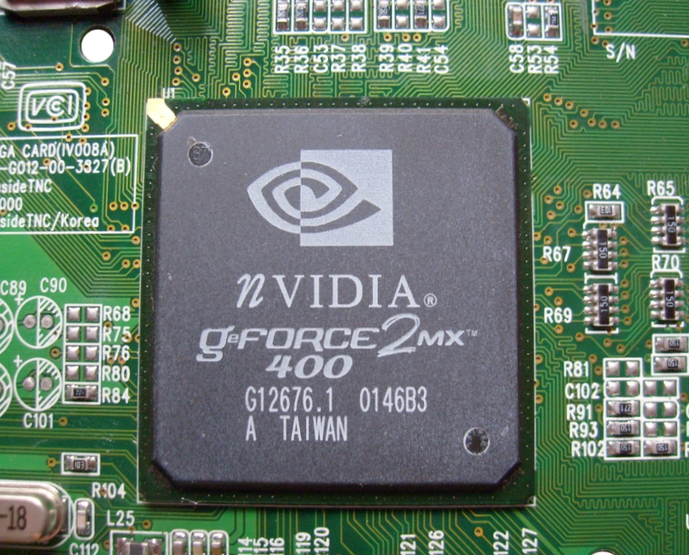
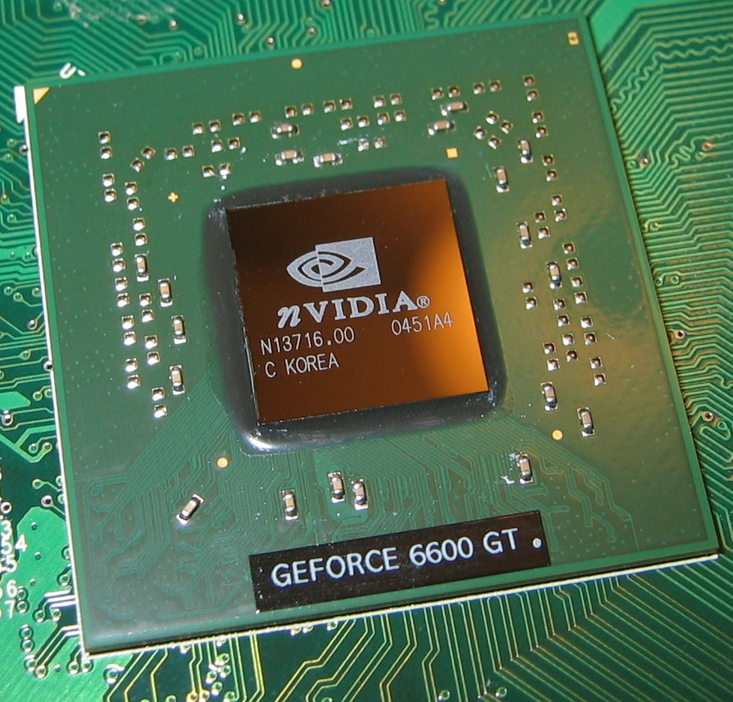
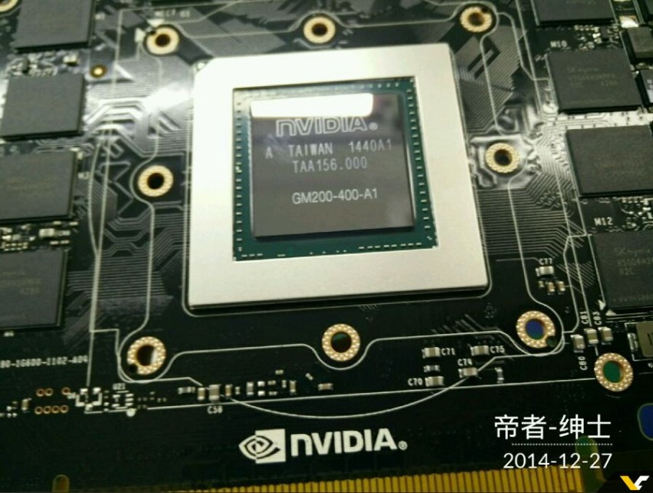
Placas de vídeo (especificamente NVIDIA a partir de 2000)
Três exemplos e especificações
NV15 Geforce 2 - Lançada em abril de 2000, a primeira GeForce 2 (versão GTS) também era um acelerador gráfico de alto desempenho. Apesar de ser tratada como uma atualização da GeForce 256, o desempenho em texturização era duas vezes maior que o de sua antecessora, a GTS estabeleceu a liderança definitiva sobre a sua tradicional concorrente, a 3dfx e sua Voodoo 5, além de se preparar para a chegada de um novo concorrente; a Radeon da ATI Technologies.
Memoria: GDDR ,64 MB
Dirext X: 7
G70 GeForce 7 - Lançada em junho de 2005, a família GeForce 7 é uma evolução da arquitetura NV40. Entre as novidades estão suporte a anti-aliasing avançado de texturas transparentes, renderização otimizada e consumo elétrico reduzido. Pela primeira vez em sua história, a NVIDIA anunciou o lançamento dos produtos simultaneamente à sua disponibilidade no mercado.
Memória: GDDR 2, 128MB
Dirext X: 9.0 (9.3 att)
GeForce 700 - Seu primeiro modelo (NVIDIA GeForce GTX Titan) foi lançado em 19 de fevereiro de 2013 e conta hoje com 9 modelos. Nesta edição, já lançada com os recursos de DirectX 11 (Windows Vista, 7, 8 e 10) e posteriormente, por meio de atualizações de drivers, compatibilizadas com DirectX 12 (somente Windows 10).
Memória: GGDR5, 4MB
Direxct X: 12+
NV15 - GeForce 2 (2000)
NV20 - GeForce 3 (2001)
NV25 - GeForce 4 (2002)
NV34 - GeForce FX (2002)
NV40 - GeForce 6 (2004)
G70 - GeForce 7 (2005)
G80 - GeForce 8 (2006)
G94 - GeForce 9 (2008)
G98 - GeForce 100 (2009)
GT218 - GeForce 200 (2008)
GT215 - GeForce 300 (2009)
GF100/GF110 - GeForce 400 (2010)
GF11x - GeForce 500 (2010)
GK10x - GeForce 600 (2012)
GeForce 700 (2013)

Slide 7
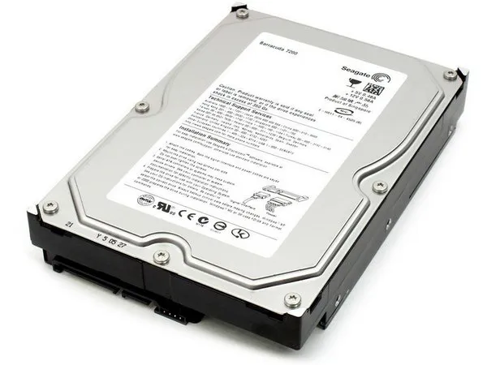
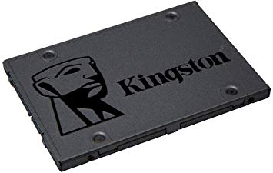
HD (disco rígido) e SSD (únidade estado sólido)
SSD: É uma nova tecnologia de armazenamento considerada a evolução do disco rígido (HD). Ele não possui partes móveis e é construído em torno de um circuito integrado semicondutor, o qual é responsável pelo armazenamento, diferentemente dos sistemas magnéticos (como os HDs). O SSD se popularizou e começou a ter o ápice em 2015 com a chegada do Windows 10, onde se tinha um processamento maior que os sistemas operacionais anteriores. O SSD veio para “aposentar” o HD, consegue trabalhar até 700 mb/s de leitura, a temperatura pode ir até 70°C e o processamento é quase 3x maior que de um HD convencional. A única desvantagem é o valor, comparado a espaço de um HD é mais caro.
HD: No início dos anos 2000, lançou-se HDs de 10 à 80 GB, devido a demanda que os novos sistemas operacionais e todo um novo nicho conectado a internet, necessitava para compartilhamento e armazenamento de vídeos, jogos, músicas e imagens. Os SATAS também foram se atualizando, a transmissão de dados começou a ficar mais rápida, SATA (150 mb/s), SATA II (300 mb/s), SATA III (600 mb/s). Hoje já se possui HDS de até 2 Terabytes.

Slide 8
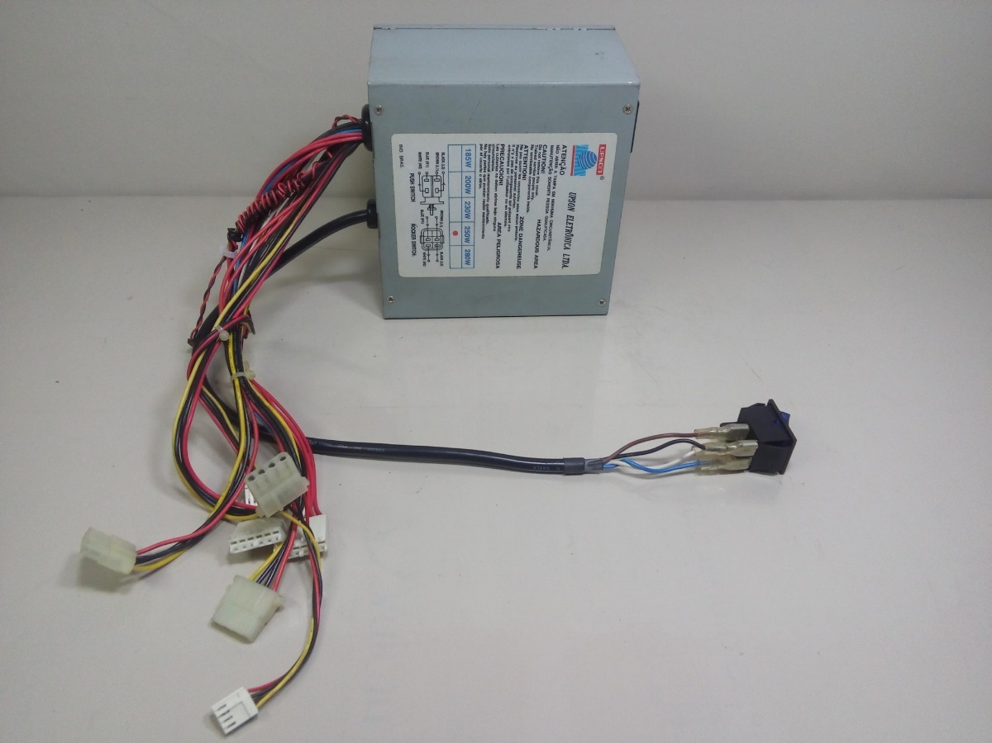
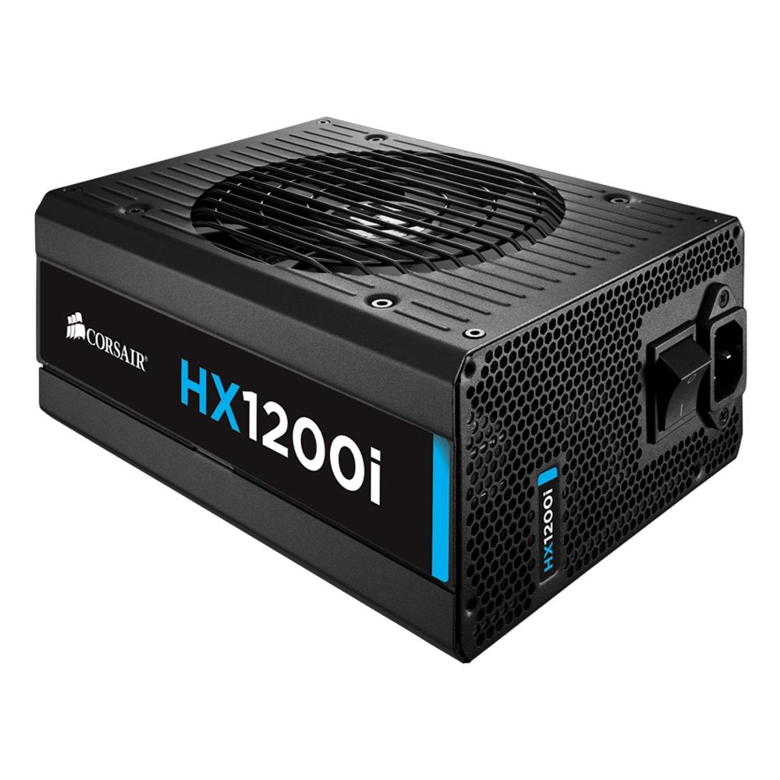
Fontes de alimentação AT e ATX
Fonte ATX: As fontes ATX começaram a se popularizar em 2006, abordando quatro grandes áreas de melhorias, maior facilidade de uso, melhor apoio para os atuais e futuros dispositivos de entrada e saída, melhor suporte para atuais e futuras tecnologias de processadores e redução de custo do sistema. O conector da placa mãe inicialmente era de 20 pinos mas há modelos que possuem 24, a tensão pode atingir 3.3v a 12v dos conectores, os sistemas operacionais já possuem a opção de desligar o computador automaticamente, há modelos de fontes ATX que possuem voltagem real (80% de energia), com os selos Bronze, Silver, Gold e Platinum, cada selo determina o nível de qualidade dessa voltagem. Atualmente no mercado basicamente as fontes ATX são predominantes e já possuem fontes de 400w até 1500w para computadores voltado para jogos.
Fonte AT: As fontes AT usadas no início da década de 2000, possuíam o conector da placa mãe de 12 pinos, um interruptor de energia para ligar e desligar o computador, os conectores para ligar na placa mãe tinham que ser ligados de forma correta, pois não havia o suporte para não ligar invertido e as fontes geralmente eram de 150-300w.

Slide 9
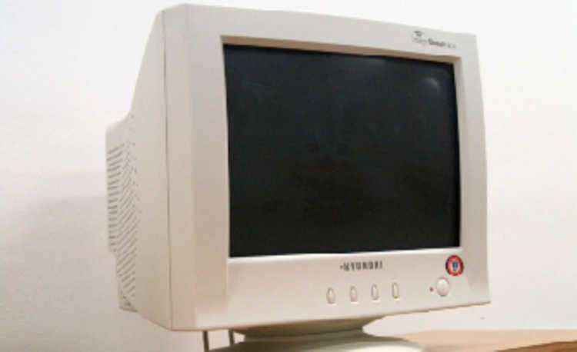
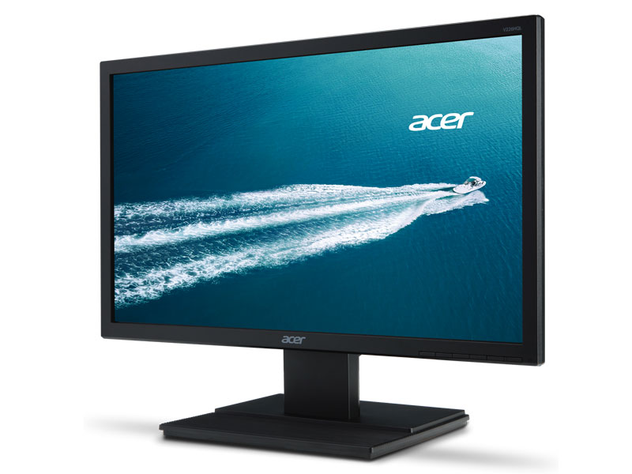
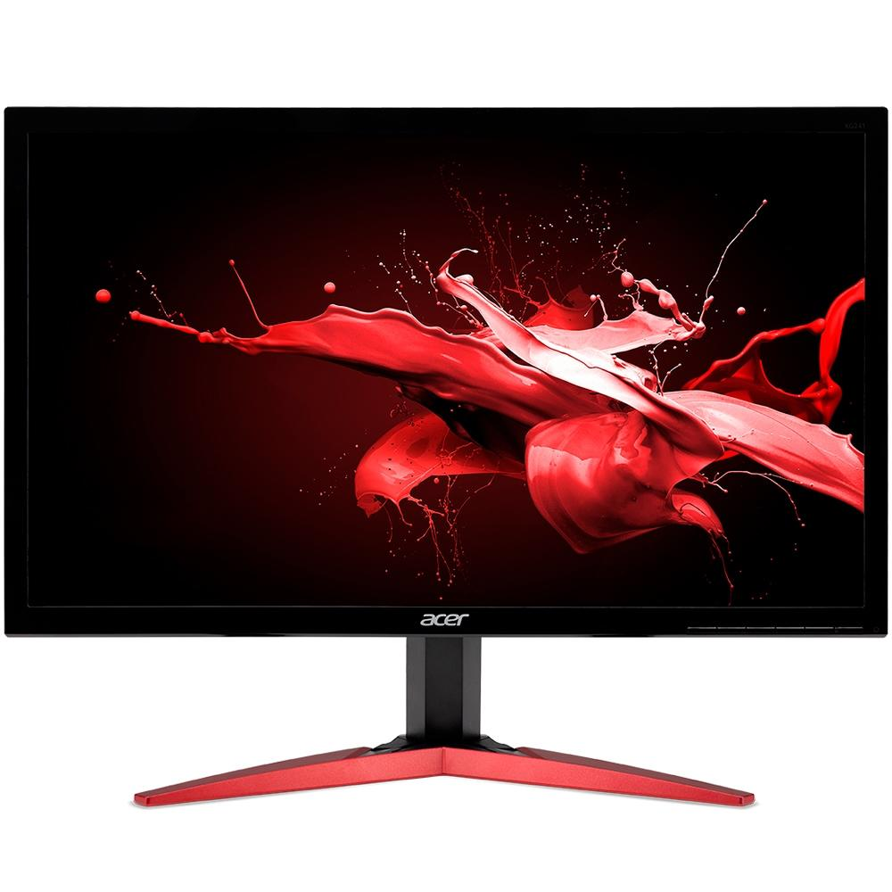
Monitores
Monitores CRT: Muito usado nos anos 2000 até 2006, o famoso monitor de “tubão”. A tela é repetidamente atingida por um feixe de elétrons, que atuam no material fosforescente que a reveste, assim formando as imagens.
Tela: 15+ polegadas
Resolução: 1280x720 (mais comum, existem outras resoluções)
Taxa de atualização: 60-144hz
Entradas: VGA
Monitores LCD: Os monitores LCD tiveram seu ápice de vendas em 2007. É formado por uma tela de cristal líquido iluminada por trás (backlight) por uma lâmpada CCFL (fluorescente), que emite luz branca e que ilumina as células de cores primárias (verde vermelha e azul).
Tela: 19+ polegadas
Resolução: 1600x1200 (mais comum, existem outras resoluções)
Taxa de atualização: 60-120hz Entradas: VGA, HDMI, DVI
Monitores LED: Atualmente os monitores LED são os mais usados, principalmente para quem gosta de jogos e vídeos. Um monitor LED tem aparência e funcionamento muito parecido ao do monitor LCD, a principal diferença é o tipo de lâmpada usada no backlight (fundo do monitor) para gerar as imagens. As imagens são geradas a partir da iluminação de diodos de luz (as lâmpadas LED), que não levam mercúrio em sua composição. Tela: 20+ polegadas
Resolução: 1920x1080
Taxa de atualização: 60-240hz Entradas: VGA, HDMI, DVI, Displayport

Slide 10
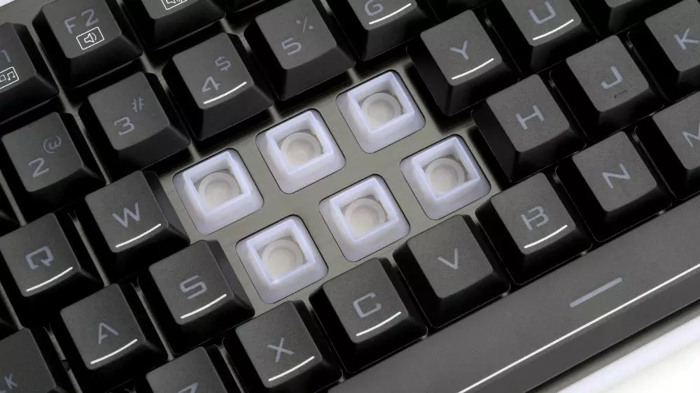
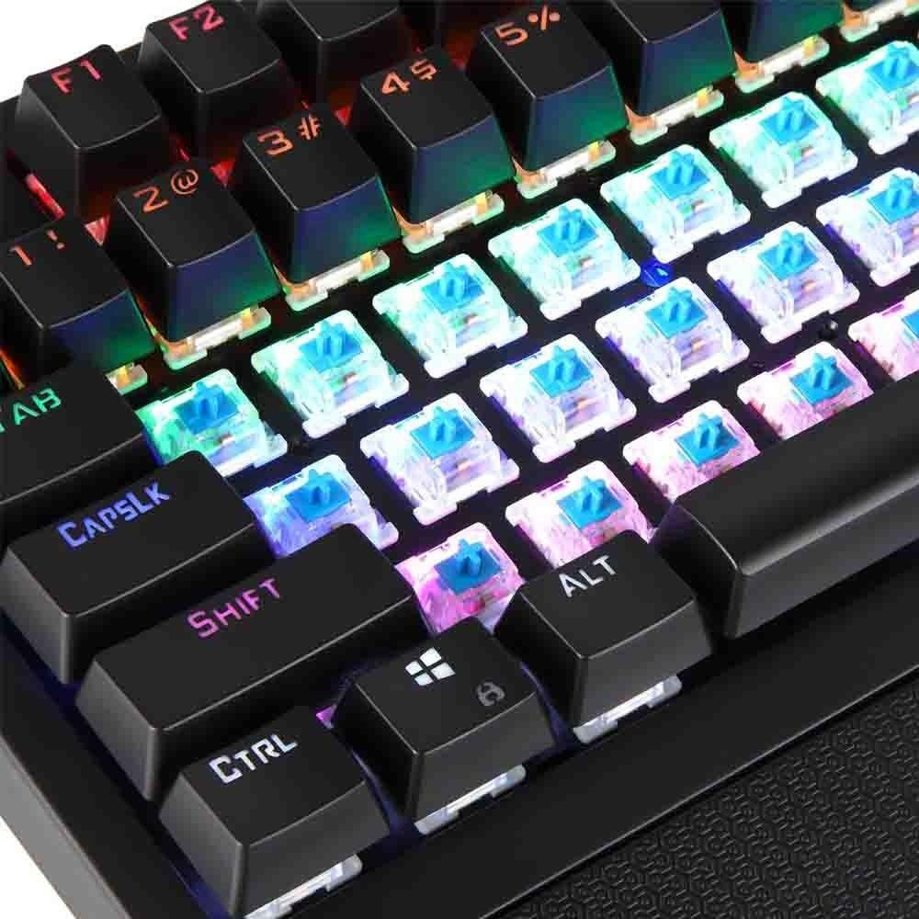
Teclados de membrana e mecânicos
Teclados de membrana: No início de 2000, os teclados de membrana são os mais comuns no mercado por oferecerem desempenho razoável a um preço acessível. Esses teclados têm esse nome por causa da forma como as teclas são acionadas. Uma membrana plástica de três camadas se estende como um tapete por baixo de todas as teclas. Sempre que uma delas é apertada, o contato entre as camadas envia o sinal para o computador. O valor médio de um teclado de membrana é em torno de 30 à 100$.
Teclados mecânicos: Usado desde 1994, foi popularizado entre os jogadores Gamers por volta de 2010, ao contrário do outro tipo, os teclados mecânicos têm acionamento individual das teclas. Cada uma tem a sua própria switch, uma chave conectada por uma mola que envia o sinal para o computador. O valor médio de um teclado de mecânico é em torno de 200 à 1000$.
Switch Black: linear e sem clique auditivo. Pode incomodar por ser duro, mas facilita jogar títulos de MMO e RTS. Switch Red: linear, sem clique auditivo e muito bom para jogos, mas sua leveza pode atrapalhar jogadas precisas. Switch Brown: : tátil, sem clique auditivo, é indicado para novatos e considerado ótimo tanto para jogar quanto para digitar. Switch Blue: resistente e com clique auditivo, emite um som alto no acionamento da tecla, lembrando uma máquina de escrever. Criado para quem digita muito, não é indicado para gamers.
Switch Green: muito parecido com o tipo Blue, mas um pouco mais resistente ao toque. É tátil, tem clique auditivo e é mais indicado para digitadores do que para gamers.

Slide 11
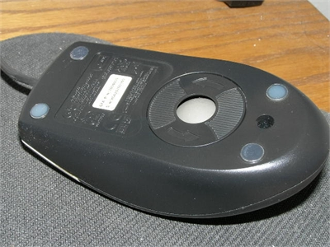
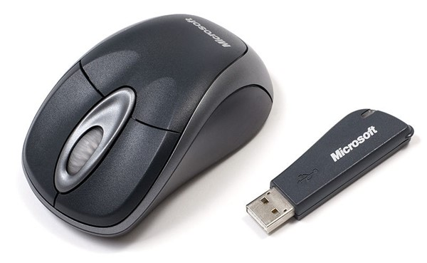
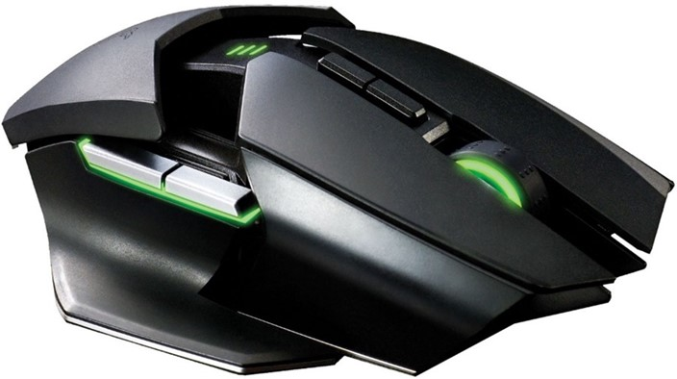
Mouses
Mouses de LED: Apesar de as pesquisas para os primeiros modelos de mouse óticos terem começado em 1980, foi só em 1999 que o primeiro modelo comercial desse tipo de dispositivo foi lançado. O IntelliMouse com IntelliEye, da Microsoft, funcionava sobre quase qualquer tipo de superfície e apresentou melhoras muito significativas quando comparado com o mouse mecânico.
A principal diferença era o fato de que a “bolinha” do mouse mecânico foi substituída por um LED infravermelho, apresentando a vantagem de esse modelo não acumular sujeira, evitando assim que o usuário precisasse abrir o dispositivo e limpá-lo. A série IntelliMouse também foi a primeira a incorporar a scroll wheel.
Mais tarde, esses modelos acabaram evoluindo, e o LED foi substituído por um laser díodo, ganhando as prateleiras em 2004 com o MX 1000, produto da Logitech. Mouses Gamers (atuais): Eles têm um design futurista que não é só estilo, mas também conforto, vários botões adicionais pra atalhos e configurações especiais.
Um dos valores levados em conta por esse público é o DPI, ou pontos por polegada. Basicamente, quanto maior ele for, maior a sensibilidade de movimento do mouse. Razer, SteelSeries e a Logitech se destacam nesse mercado. Os sensores também evoluíram muito, a marca Razer é uma pioneira e se destaca nesse quesito, já tendo mouses com sensores até 5G.

